Slide 1
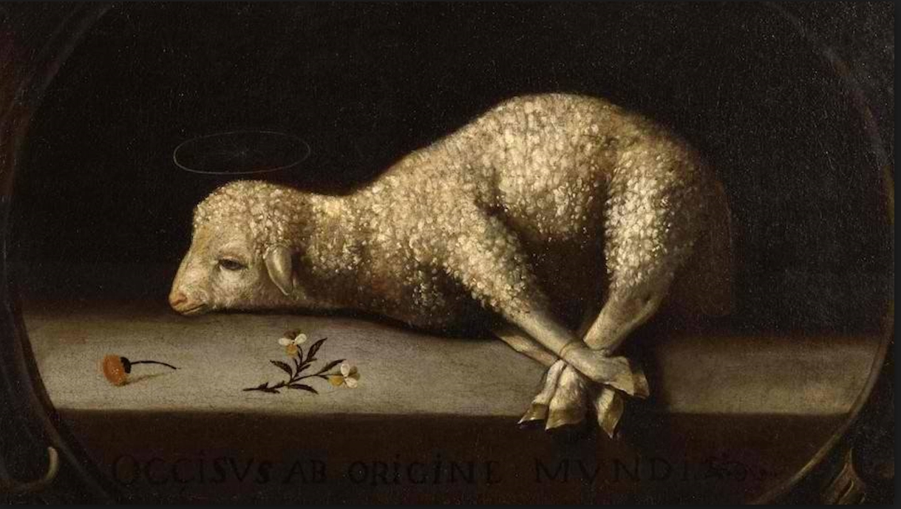
안토니아 요새
Passover: Lamb

Slide 2
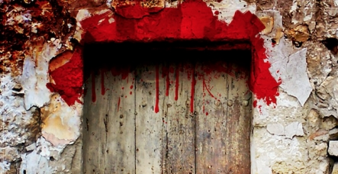
안토니아 요새

Slide 3
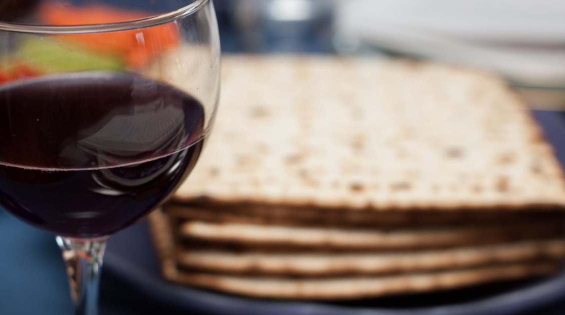
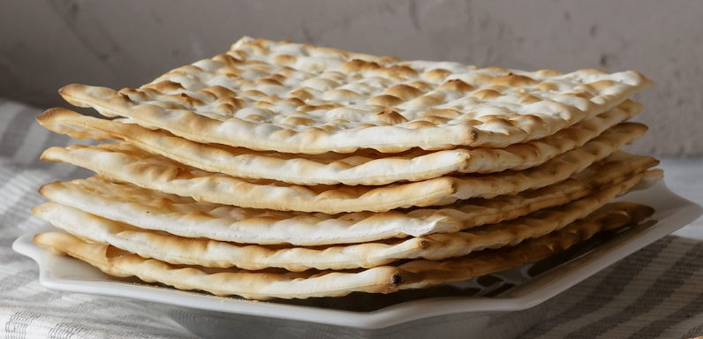
안토니아 요새

Slide 4
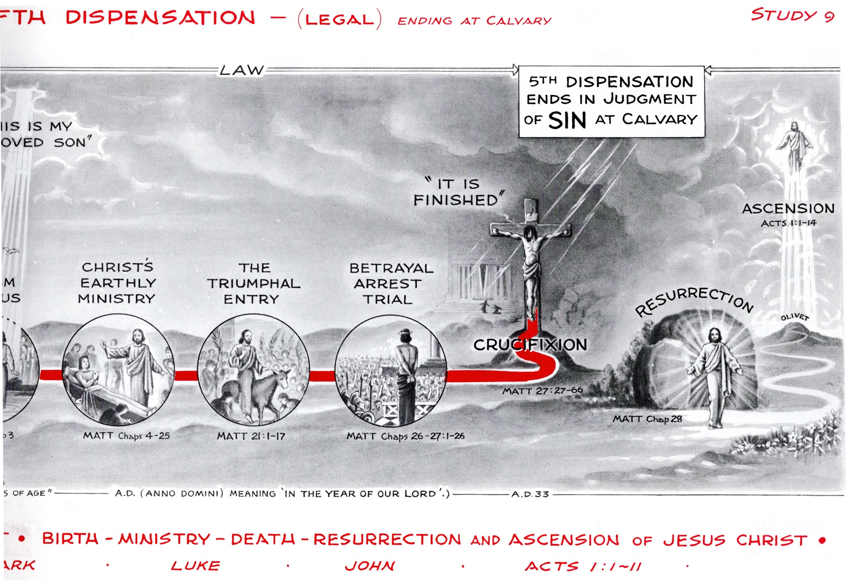
안토니아 요새
AD 30

Slide 5
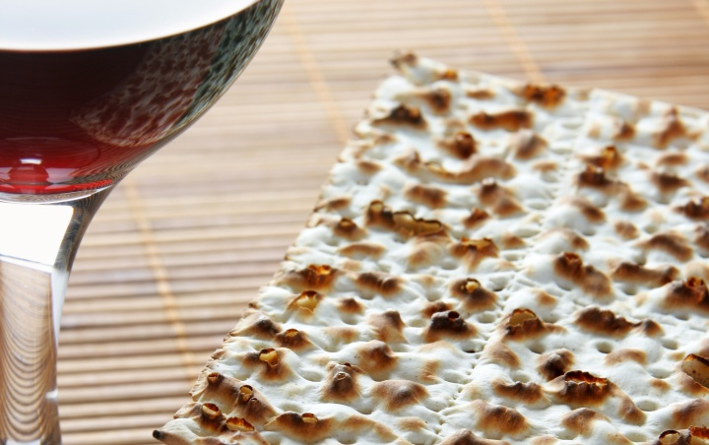
안토니아 요새

Slide 6
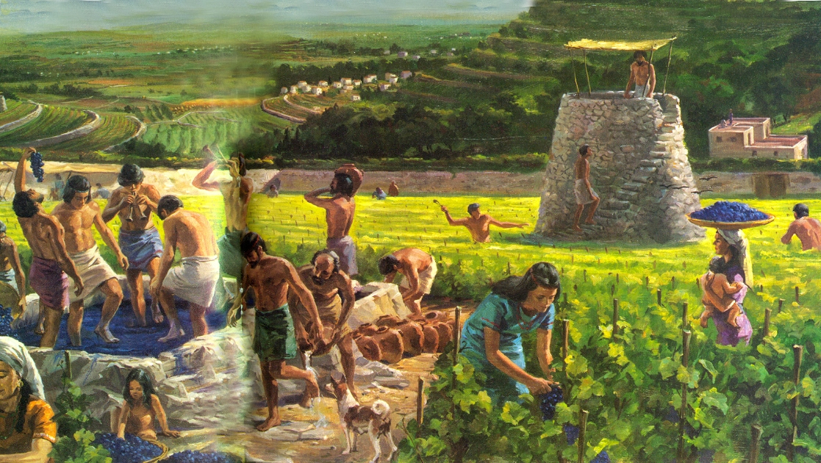
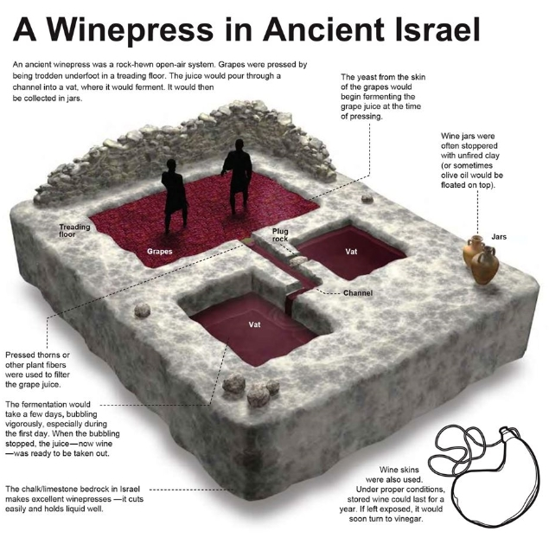
안토니아 요새

Slide 7

안토니아 요새

Slide 8
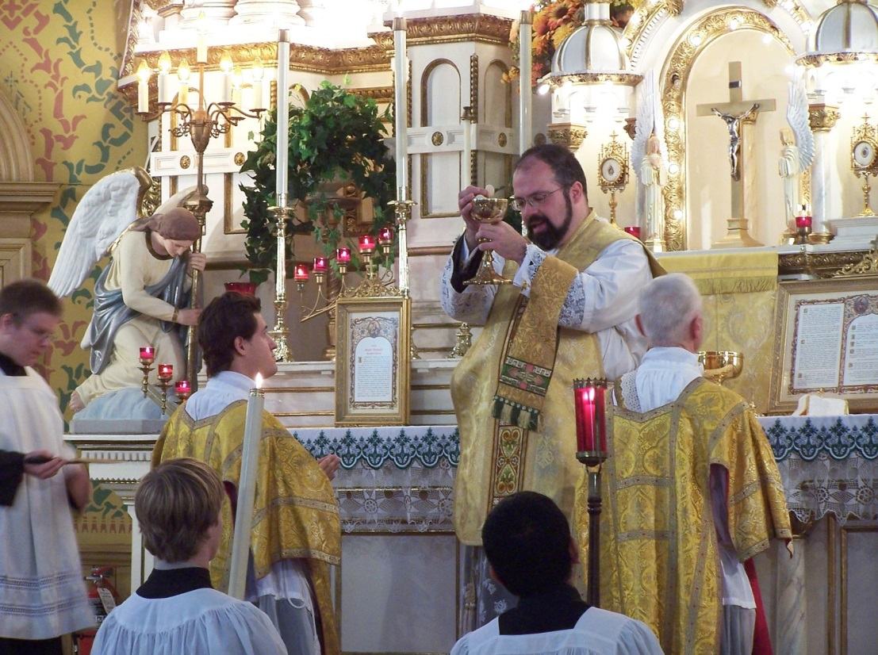
안토니아 요새

Slide 9
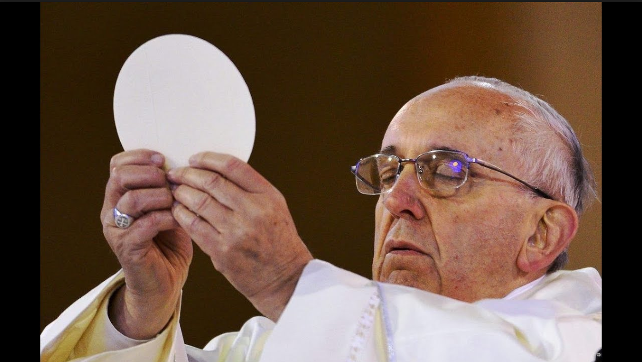
안토니아 요새

Slide 10
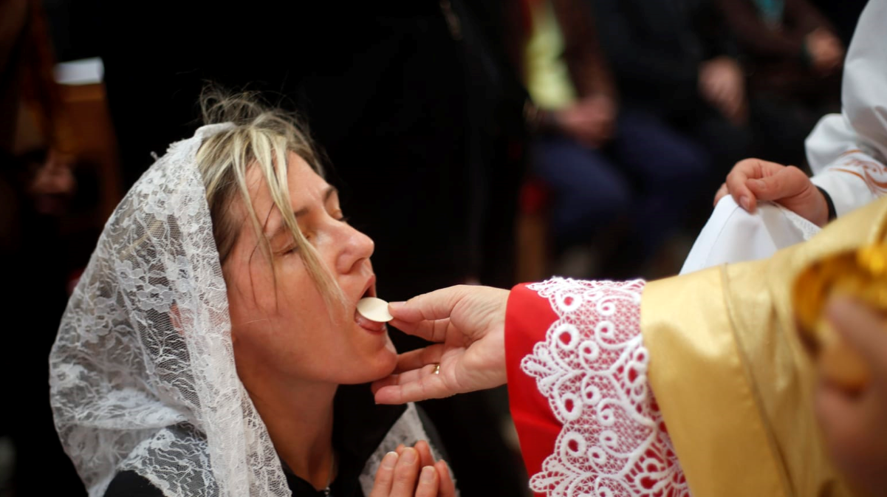
안토니아 요새

Slide 11
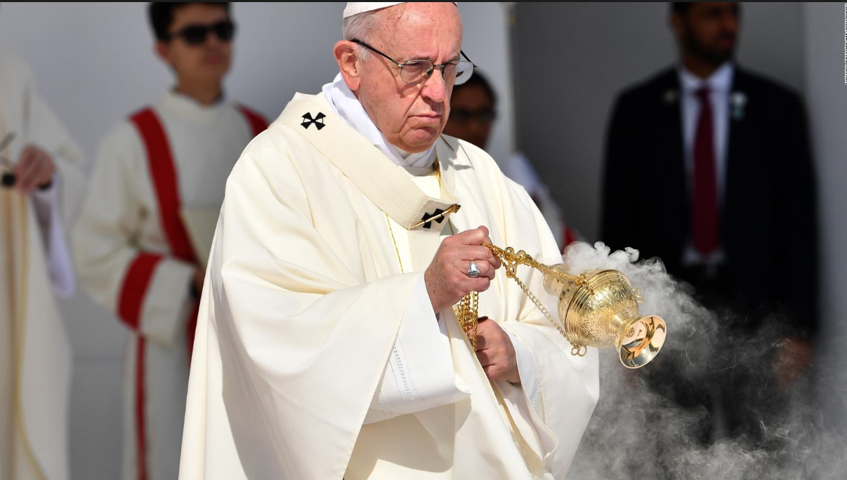
안토니아 요새

